Slide 1


MÜHENDİSLİK FAKÜLTESİ
ÜNİVERSİTE SIRALAMALARI
UNIVERSITY RANKINGS
Dünya Seni Bekliyor
Dünya Seni Bekliyor

Slide 2

MÜHENDİSLİK FAKÜLTESİ
Akreditasyon
  Elektrik-Elektronik Mühendisliği(İngilizce) ve Makine Mühendisliği(İngilizce) bölümlerinden oluşan MÜDEK-Grubu oluşturuldu,
  Veri alt yapısı oluşturulmaya başlandı,
    Anketler,
    Farklı disiplinlerde yer alan öğrenci gruplarının aynı ders ve projede buluşturulması
    Öğrenme çıktıları
    Bir dersin öğrenme çıktılarına etkisi
    Ders değerlendirme formları
  Ocak 2025 tarihinde Elektrik-Elektronik Mühendisliği(İngilizce) ve Makine Mühendisliği(İngilizce) bölümlerine başvrusu yapıldı.
SÜREÇ
  1 Mart 2025 tarihinde çevrimiçi soru-yanıt oturumu gerçekleştirilecek
  Mayıs-Haziran ayları içinde MÜDEK tarafından Değerlendirme Takımı oluşturulacak
  - Kasım-Aralık ayları içinde MÜDEK-Değerlendirme Takımı üniversitemizi ziyaret edecek
4 Şubat 2025 tarihinde fakülte genelinde MÜDEK bilgilendirme ve bilinçlendirme sunumu yapıldı

Slide 3
MÜHENDİSLİK FAKÜLTESİ
Eğitim-Öğretim, Üniversite-Sanayi İşbirlikleri
-Fakültemiz strateji belirlemede bize yardımcı olması ve görüşlerini almak adına, Makine Mühendisliği ve Elektrik Elektronik Mühendisliği Bölümlerinin önerileri alınarak, Fakülte Danışma Kurulu ve Bölüm Danışma Kurulları oluşturularak, Firmalarda Sektör deneyimli uzmanlarla Danışma Kulları yapılmıştır.
Ders Koordinatör Çalışmalar Ocak 2025 başı itibarıyla başladı,
Neler yapıldı?
  Ders koordinatörlükleri oluşturuldu
AMAÇ
  Aynı dersi alan farklı gruplara aynı içeriği ulaştırmak,
  Disiplinlerarası çalışma ortamı oluşturmak,
  Aynı içeriği farklı gruplara aynı değerlendirmeyi yapmak,
Üniversite-Sanayi İşbirlikleri Çalışmaları Ocak 2025 başı itibarıyla başladı
Neler yapıldı?
  Üniversite-Sanayi İşbirlikleri temas grubu oluşturuldu
    Prof. Dr. Filiz Ersöz, Prof. Dr. Mustafa Kurt, Dr. Öğretim Üyesi Orhan Gerdan
    Prof. Dr. Arif Demir

Slide 4

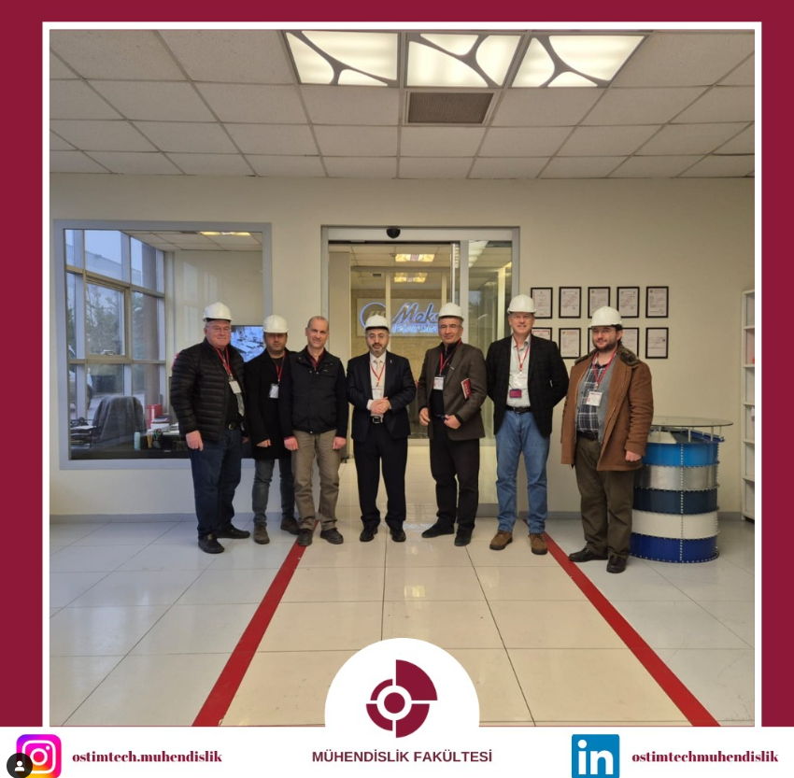
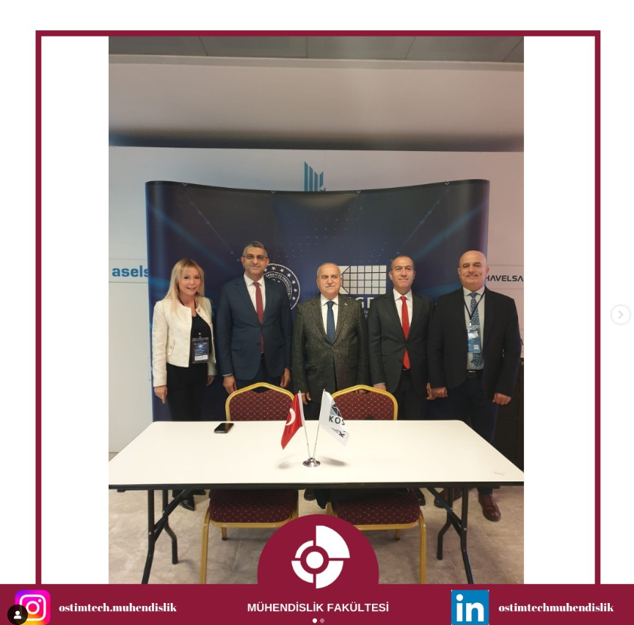

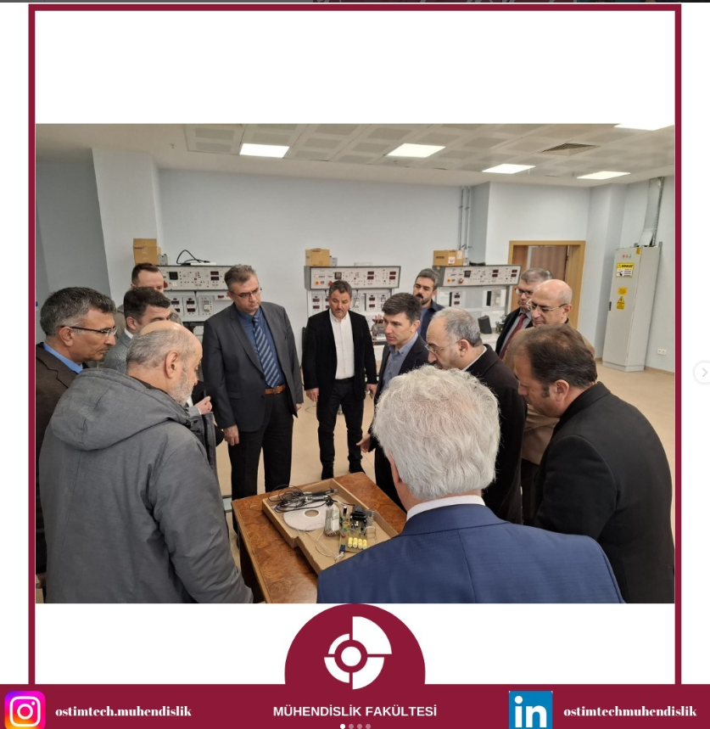



MÜHENDİSLİK FAKÜLTESİ
Üniversite-Sanayi İşbirlikleri Kapsamında Ziyaretler
  Üniversite ile TUSAŞ arasında eğitim, öğretim ve araştırmaya ilişkin iş birliği koşullarını düzenlemek, lisansüstü eğitime yönelik ortak tez ve proje çalışmaları gerçekleştirmek, öğrencilerin TUSAŞ’ın laboratuvar ve teçhizat alt yapısı ile tesislerini kullanarak Lisans-Yüksek Lisans ve Doktora gibi akademik çalışmalar yapabilmelerine yönelik esasları kapsayan sözleşme imzalanmıştır.
  Ankara Sanayi Odası 35. Meslek Komitesi Bilgisayar Yazılımları Sanayi koordinasyonunda düzenlenen “İkinci Yüzyılda Yazılımın Geleceği Zirvesi”, konferansına katılım sağlanmıştır
  Fakültemiz Dekanı ve Öğretim Üyelerinin katılımlarıyla, Karabük Üniversitesi ziyaretimiz gerçekleşmiştir.
  Fakültemiz Öğretim Üyelerinin katılımıyla MEKSİS Firma ziyareti yapılmış ve işbirlikleri ile ilgili görüşmeler yapılmıştır.
  Fakültemiz Bölüm öğretim üyeleri tarafından, DORA Makine, Milli İstihbarat Akademisi, VİTALEN Firması, Hacettepe Ünv. Tanıtım Programı, Cumhurbaşkanlığı Dijital Dönüşüm Ofis ziyareti, Liselere söyleşi programları, SET-A Makine ziyareti vb. firma ziyaretleri yapılmış ve periyodik olarak yapılmaya devam etmektedir.
  Günhan Alüminyum’da Proje Geliştirme Ofisi açıldı.

